Slide 1
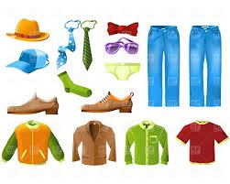
Para hacer ahora
Traduzcan:
La gorra es azul.
Los zapatos son blancos.
El vestido es morado.
El traje es negro y verde.
Los calcetines son rosados.
La chaqueta es anaranjada.

Slide 2
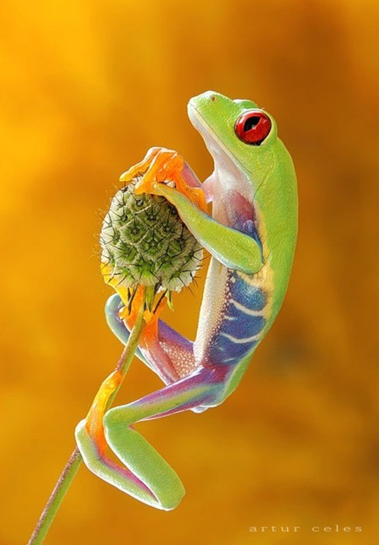
Hoy es el cinco de febrero.

Slide 3
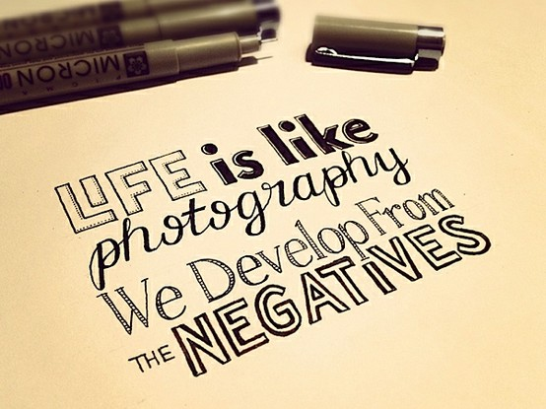
La cita del día

Slide 4
El objetivo
We are learning to count from 100 to 1,000.

Slide 5
Un repaso- Los números
1-30
40
50
60
70
80
90
100

Slide 6
Los números
100- cien, ciento
200- doscientos
300- trescientos
400- cuatrocientos
500- quinientos

Slide 7
Los números
600- seiscientos
700- setecientos
800- ochocientos
900- novecientos
1,000- mil

Slide 8
Cuidado
500- Quinientos
700- Setecientos
900- Novecientos
1,000- Mil

Slide 9
Adelante…
When stating a number, always start with your largest quantity. Next, move on to the smaller quantities one at a time until you have none left.
Por ejemplo: 482 (400+80+2)
Step one: Cuatrocientos
Step two: Cuatrocientos ochenta
Step three: Cuatrocientos ochenta y dos

Slide 10
Más práctica
1) 345
2) 699
3) 1,422
4) 807
5) 214

Slide 11
Te toca a ti
1) 150
2) 466
3) 709
4) 1,534
5) 972

Slide 12
Una actividad en parejas

